Slide 1
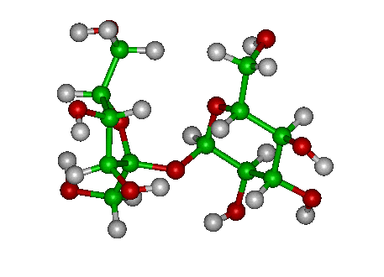
化学键

Slide 2
原子为什么能结合成分子？
原子之间必然存在着相互作用
非直接相邻原子之间(较弱)
(两个或多个)直接相邻原子之间强烈的相互作用
化学键

Slide 3
一、化学键
1. 概念：相邻的两个或多个原子之间强烈的相互作用，叫做化学键。
常见的化学键有：
离子键，共价键，金属键，配位键
2. 特点：直接相邻，强烈作用。

Slide 4
二、离子键
1.定义： 使阴阳离子结合成化合物的静电作用，叫做离子键。
成键微粒：阴阳离子
相互作用：静电作用（静电引力和斥力）
成键过程：阴阳离子接近到某一定距离时，吸引和排斥达到平衡，就形成了离子键。
*含有离子键的化合物就是离子化合物。

Slide 5
2. 离子键的形成：
失 e－
阳离子
活泼金属元素的原子
离子键
。。。。。
得 e－
活泼非金属元素的原子
（原子团）
阴离子

Slide 6
思考
3.哪些物质能形成离子键？
(1)活泼的金属元素（IA，IIA）和活泼的非金属元素（VIA，VIIA）之间
如：K₂S、MgCl₂等
(2)NH₄＋、CO₃^{2—}、SO₄^{2—}等原子团之间或与活泼的非金属、金属元素之间
如：(NH₄)₂S、(NH₄)₂CO₃、MgSO₄等
(3)强碱与大多数盐都存在离子键
如：NaOH、KOH、BaCO₃等

Slide 7
4.电子式
在元素符号周围用“ · ”或“×”来表示原子最外层电子的式子，叫电子式。

Slide 8
(1)原子的电子式：常把其最外层电子数用小黑点“.”或小叉“×”来表示。
··
··
··
H ·
Na ·
·Mg ·
·Ca ·
·O·
Cl ·
··
··
(2)阳离子的电子式：不要求画出离子最外层电子数，只要在元素、符号右上角标出“n+”电荷字样。
H⁺
Na⁺
Mg²⁺
Ca²⁺
(3)阴离子的电子式:不但要画出最外层电子数，而且还应用于括号“[ ]”括起来，并在右上角标出“n·-”电荷字样。
··
··
：
[ Cl ]⁻
[ O ]²⁻
：
：
：
··
··

Slide 9



(4)离子化合物的电子式：由阴、阳离子的电子式组成，但相同离子不能合并
AB型
A₂B型
2－
AB₂型

Slide 10
5.离子键强弱与离子化合物的性质
(1)有离子键的化合物一定是离子化合物
如：强碱、大多数盐、典型的金属氧化物

Slide 11
离子半径
2.影响离子键强弱的因素
离子电荷
3.离子键强弱与性质的关系：
影响物质的熔点、沸点等。

Slide 12
高于
NaCl晶体熔点 （填“高于”、“低于”或“等于”）
KCl晶体的熔点。试说明原因。
离子半径
离子键强弱的比较
离子所带电荷
高于
应用:比较熔点 MgCl₂ CaBr₂
2：1
④在Na₂O₂中阳离子和阴离子的个数比为 。

Slide 13
练习：
下列性质中，可以证明某化合物内一定存在离子键的是（ ）
A.可溶于水 B.具有较高的熔点
C.水溶液能导电 D.熔融状态能导电
D

Slide 14
判断下列哪些物质是离子化合物
1.MgCl₂ 2.Br₂
3.H₂O 4.NH₃
5.H₂O₂ 6.CO₂
7.NaOH 8.Na₂O₂
9.Na₂CO₃ 10.CH₄

Slide 15
*金属键
在金属里，金属离子跟自由电子之间存在着较强的作用，从而使许多金属离子互相结合在一起，通过这种方式结合的作用叫做金属键。
金属键使金属可以具有较高的熔点，高硬度和低挥发性，还具有良好的导电、导热性。
注：金属键的形成只有阳离子和自由电子，并无阴离子。

Slide 16
讨论
活泼的金属元素和活泼非金属元素化合
时形成离子键。请思考，非金属元素之间化
合时，能形成离子键吗？为什么？
非金属元素的原子间可通过共用电子对
的方法使双方最外电子层均达到稳定结构。

Slide 17
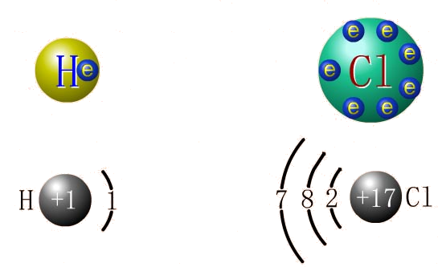
分析氯化氢的形成过程

Slide 18
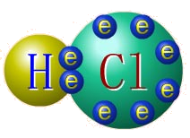
三、共价键
1.原子之间通过共用电子对所形成的相互作用，叫做共价键。

Slide 19
共价键
成键微粒：原子
相互作用：共用电子对
成键过程：原子之间通过共用电子对使各自达到稳定结构，形成共价键。
*只含有共价键的化合物是共价化合物

Slide 20
2.形成共价键的条件
非金属元素的原子之间或非金属元素的原子与不活泼的某些金属元素原子之间形成共价键。
实例：
Cl₂、CCl₄、H₂O、HF、HNO₃、CO₂
说明：多数非金属单质，气态氢化物，酸分子，酸酐分子，大多数有机物里都有共价键。

Slide 21
氢氧化钠中，钠离子与氢氧根离子以离子键结合；在氢氧根离子中，氢与氧以共价键结合。请用电子式表示氢氧化钠。
﹕
·
·
[ ]
Na
·
O
·
H
⁺
－
﹕
过氧化钠晶体中，过氧根离子 (O₂ ) ²⁻与钠离子
以离子键结合；在过氧根离子中，两个氧原子
以共价键结合。请用电子式表示过氧化钠。
：
Na
·
·
：
[ ]
Na
⁺
·
O
O
·
²⁻
⁺
：
·
·
：
*含有共价键的化合物不一定是共价化合物

Slide 22
判断下列哪些物质中含有共价键
1.MgCl₂ 2.Br₂
3.H₂O 4.NH₃
5.H₂O₂ 6.CO₂
7.NaOH 8.Na₂O₂
9.Na₂CO₃ 10.CH₄

Slide 23
4.结构式：
概念：在化学上，常用一根短线来表
示一对共用电子对，这样的式子叫做
结构式。
如：H－H、H－Cl、O＝C＝O等

Slide 24
H₂和HCl都是靠共价键形成的分子，其共价键是否相同呢？
H₂
HCl
特
征
组成
同种原子
不同种原子
原子吸引电子对能力
相同
不相同
共用电子对位置
不偏向任何一个原子
偏向吸引电子能力强的原子一方
成键原子电性
不显电性
显电性
结 论
非极性键 A－A
极性键
A－B

Slide 25
5、非极性键和极性键
非极性键：两同种原子间形成的共价键是非极性共价键，简称非极性键。
极性键：两种不同的原子间形成的共价键是极性共价键，简称极性键。

Slide 26
判断非极性键和极性键的依据：
①在单质分子中，同种原子形成共价键，电子对不偏移，为非极性键。
②在化合物分子中，不同种原子形成共价键，电子对发生偏移，为极性键。
③化合物分子中的两种原子得电子能力相差大则极性强。
H－H
H－Cl
极性增强
Na⁺ Cl－
极性增强
－
＋
－
＋
＋
－
有极性
（正负电荷重心不重合）
离子键有很强极性
（正负电荷分离）

Slide 27
离子键和共价键的比较
 | 离子键 | 共价键
成键微粒
成键本质
表示法
成键元素
特征
阴、阳离子
原子
静电作用
共用电子对
以NaCl为例
以HCl为例
：
··
Na
·
·
··
··
[ ]
H
Cl
⁺
·
Cl
：
·
－
··
典型的金属元素、典
型的非金属元素之间
同种元素或同类
非金属元素之间
无方向性
有方向性

Slide 28
练习：
A、F
下列物质中，1．含离子键的物质( );
2.含非极性共价键的物质是( );
3.含极性共价键的物质是( )。
A.KF B.H₂O C. N₂ D. F₂
E.CS₂ F.CaCl_{2、} G.CH₄
H.CCl₄ I. Br₂ J. PH₃
C、D、I
B、E、G、H、J

Slide 29
*配位键及其形成条件
•定义：
成键两原子间共用电子对不是由两个原子提供，而只由其中一方提供所形成的共价键称为配位键：
A ＋∶B → A∶B（表示为A←B）
其中，∶B称为电子对给予体。A称为电子对接受体。在配离子中，中心离子是电子对接受体，配位体是电子对给予体。配位键用一个指向接受电子对原子的箭头“→”表示。

Slide 30
配位键的形成条件：
成键原子中的一个原子的价电子层有孤对电子；
另一个原子的价电子层有可接受孤对电子的空轨道。

Slide 31
如：NH₄⁺
H
H
.
.
[ ]
+
Χ
Χ
H
.
N :
H⁺
H
.
N :
H
Χ
Χ
.
.
Χ
Χ
H
H

Slide 32
四、用化学键的观点来分析化学反应的本质是什么？
*一个化学反应的的过程，本质上就是旧化学键断裂和新化学键形成的过程。

Slide 33
思考：
某些分子中的共价键无极性，其分子是否一定无极性？某些分子中的共价键有极性，其分子是否一定有极性？
既然共价键有极性键和非极性键之分，分子是否也有极性分子和非极性分子之分？

Slide 34
练习:
A
1、下列说法正确的是（ ）
A．离子化合物中一定含有离子键
B、共价化合物中可能含有离子键
C．以极性键结合的分子一定是极性分子
D．化学键只存在于分子之间

Slide 35
练习:
2、在下列物质中：①含离子键的物质是 ；②含有共价键化合物的是 ； ③由极性键形成的非极性分子是 ；④由非极性键形成的非极性分子是 。
A、Cl₂ B、Nal C、 H₂S D、 CO₂
E、 CaCl₂ F、 N₂ G、CCl₄
H、Na₂O I、NH₃ J、HBr
B、E、H
C、D、G、I、J
G、 D
A、F

Slide 36
键的极性与分子的极性的区别与联系
概念 | 键的极性 | 分子的极性
含义
决定因素
联系
说明
极性键和非极性键
极性分子和非极性分子
是否由同种元素原子形成
键的极性和分子构型
1. 以非极性键结合的双原子分子必为非极性分子；
2. 以极性键结合的双原子分子一定是极性分子；
3. 以极性键结合的多原子分子，是否是极性分子，
由该分子的空间构型决定。
键有极性，分子不一定有极性。

Slide 37
思考四：
下列变化时：①烧碱熔化 ②食盐溶于水 ③氯化氢溶于水
④过氧化钠溶于水 ⑤碘升华 ⑥加热使液态氦气汽化
仅破坏离子键的是（ ）
仅破坏共价键的是（ ）
既破坏离子键又破坏共价键的是（ ）
未破坏化学键的是（ ）
①②
③
④
⑤⑥
疑点
既然碘升华、液态氦气汽化没有破坏化学键，那为什么还要消耗能量呢？

Slide 38
分子间作用力（范德瓦耳斯力）
概念：
物质分子之间存在的微弱相互作用
存在范围：
分子之间
强度：
比化学键弱得多
一般规律：
组成和结构相似的物质，相对分子质量
越大，分子间作用力越大。
对物质性质的影响：
影响物质的熔点、沸点、
溶解度等物理性质。

Slide 39
应用
1、比较下列物质沸点高低
CF₄ CCl₄ CBr₄
<
<
2、下列物质的排序正确的是：
A、F₂<Cl₂<Br₂<I₂ （沸点）
B、H₂O<H₂S<H₂Se （沸点）
C、NaCl<KCl<RbCl<CsCl（熔点）
D、HF<HCl<HBr<HI （沸点）
√

Slide 40
氢键
分子中与氢原子形成共价键的非金属原子,若原子半径很小且吸引电子的能力很强,则使氢原子几乎成为“裸露”的质子，带部分正电荷。于是分子间，氢核与带部分负电荷的非金属原子之间的静电作用。
须有“H——R”
R原子半径很小且吸引电子能力强（N、O、F）
形成条件
分子间距要适当 (水蒸汽中没有氢键)
强度：
分子间作用力
< 氢键 <
化学键
对物质性质的影响：
影响物质的熔点、沸点、
溶解度等物理性质。
表示方法:
R · · ·H—R

Slide 41

思考：NH₃·H₂O电离方程式为NH₃·H₂O NH₄⁺ + OH— ，试判断NH₃溶于水后，形成的NH₃·H₂O合理结构是：
H
N
H H H
O
H
A
H
H N
H H H
O
B
√

Slide 42

* 键 参 数
1.键能:
破坏1mol共价键所吸收的能量或形成1mol共价键所放出的能量。
H + H → H₂ + 436kJ
H₂ + 436kJ → H + H
键能越大，键越牢固，分子越稳定。

Slide 43
键 能 kJ/mol⁻¹
键 能 kJ/mol⁻¹
键
键
H－H
436
C－H
413
Cl－Cl
247
O－H
463
Br －Br
193
N－H
391
I － I
151
H－Cl
431
C －C
346
H －I
299

Slide 44
* 键 参 数
2.键长:
分子中两个成键的原子的核间距离叫做键长。
H－H 0.74×10⁻¹⁰ m
C－C 1.54×10⁻¹⁰ m
Cl－Cl 1.98×10⁻¹⁰ m
一般说来，键越短，键能越大,键越牢固,分子越稳定。

Slide 45
* 键 参 数
3.键角:
在分子中键和键之间的夹角叫做键角。
O
O = C = O
H
H
180°（直线型）
104°30′（折线型）
H
N
C
H
H
H
H
H
H
109°28′（正四面体）
107°18′（三角锥形）

Slide 46
总结：
键能
判断分子的稳定性
键长
确定分子在空间的几何构型
键角
反应热= 所有生成物键能总和－所有反应物键能总和

Slide 47
练习
反应 H₂(气) + Cl₂(气) = 2HCl(气)+179kJ
键能数据：H-H 436kJ/mol H-Cl 431kJ/mol
试回答：⑴ Cl-Cl 的键能是多少？
⑵ 氢分子、氯分子和氯化氢分子中，哪
种分子最稳定？为什么？
解：
反应热 = 所有生成物键能总和-所有反应物键能总和
Cl-Cl 的键能 =( 2×431)-179 – 436 = 247(kJ/mol)
氢分子最稳定，因H-H的键能最大。

Slide 48

*非极性分子和极性分子
(一) 非极性分子：整个分子的电荷分布均匀的、正负电荷重心重合的分子是非极性分子。
如： H₂、Cl₂、N₂、O₂等。

Slide 49
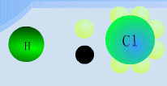
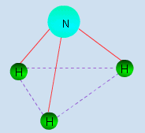
*非极性分子和极性分子
(二) 极性分子：整个分子中电荷分布不均匀、正负电荷重心不重合的分子叫做极性分子。
如：HCl、H₂O、NH₃等。

Slide 50
判断非极性分子和极性分子的依据:
极性键→
极性分子 HCl，CO，NO
双原子分子
非极性键→
非极性分子 H₂，O₂，N₂
都是非极性键→
非极性分子 P₄，C₆₀
多原子分子
几何结构对称→
非极性分子如：CO₂，CH₄
有极性键
几何结构不对称→
极性分子 如：NH₃，H₂O

Slide 51
一般对称的几何形状：
直线型、正三角形、正四面体。
如直线型分子CO₂、CS₂、C₂H₂ ；
正三角形分子BF₃ ；
正四面体分子CCl₄、CH₄等。

Slide 52
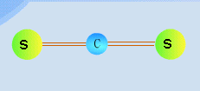
CS₂

Slide 53
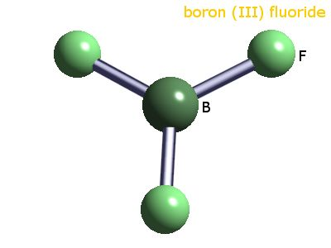
BF₃

Slide 54
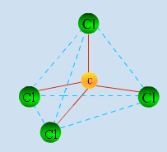
CCl₄

Slide 55
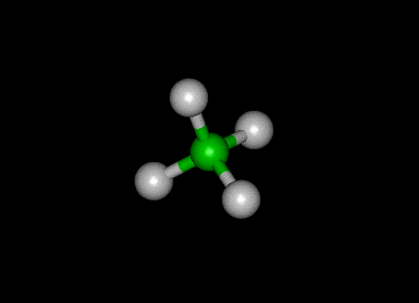
CH₄

Slide 56
不对称的分子有：
三角锥形、折线型
如：NH₃为三角锥形；
H₂O、H₂S、SO₂等为折线型。

Slide 57
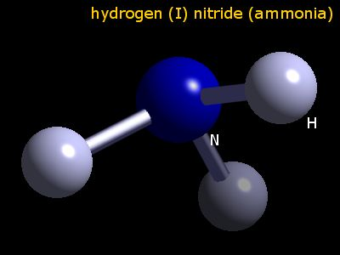
NH₃

Slide 58
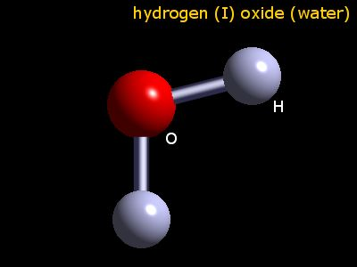
H₂O

Slide 59
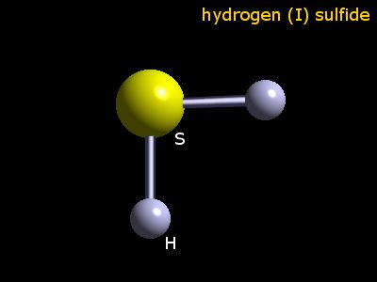
H₂S

Slide 60
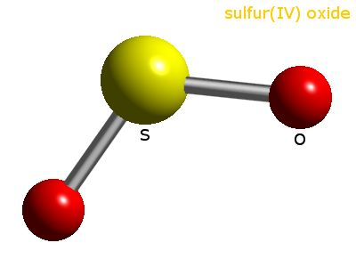
SO₂

